Slide 1
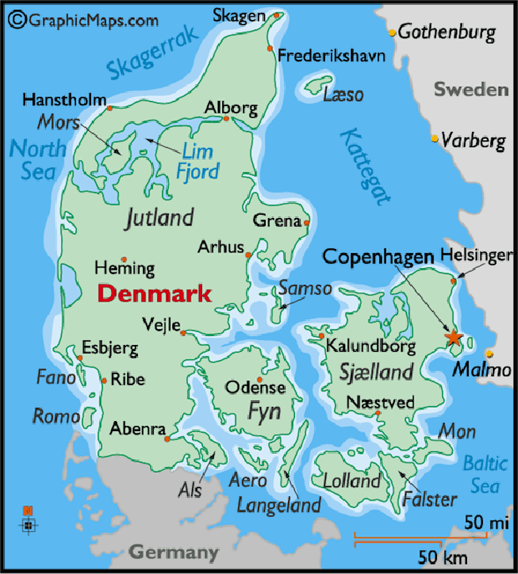
DANİMARKA 1700 - 1914
Danimarka veya resmî adıyla Danimarka Krallığı , Kuzey Avrupa'da bir İskandinav ülkesidir. İskandinav ülkelerinin en güneyinde yer alan Danimarka'nın büyük bir bölümü Jylland yarımadası üzerindedir. Başkent, Danimarka adalarının en büyüğü olan Sjælland'ın (Zeland) üzerinde kurulmuştur. Sjælland, dar bir boğaz olan Øresund ile İsveç'ten ayrılır. Ayrıca, (bir köprü ile Jylland'a bağlı olan) Fyn, Lolland, Falster, Langeland ve Baltık Denizi'ndeki Bornholm adaları da Danimarka'ya aittir.

Slide 2
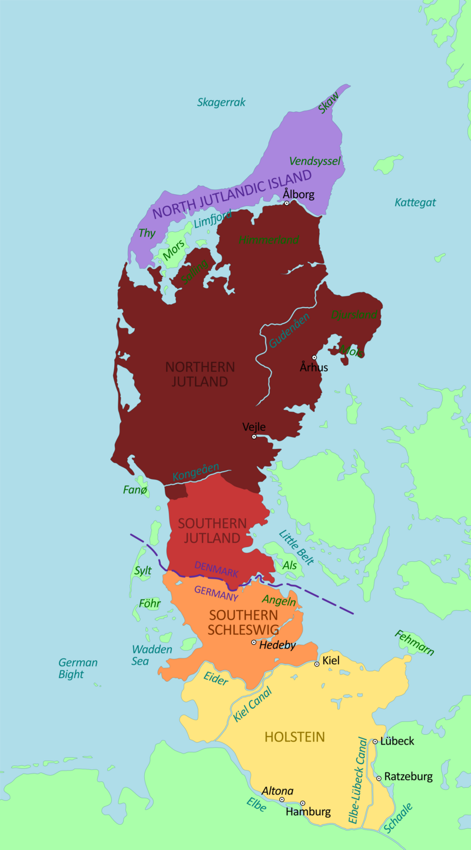
Danimarka Krallığı anayasal olarak Danimarka'yı ve Kuzey Atlantik Okyanusu'ndaki iki özerk bölge olan Faroe Adaları ve Grönland'ı içeren üniter bir devlettir. Danimarka, 2020 itibarıyla toplam 42.943 kilometre karelik (16.580 sq mi) ve Grönland ve Faroe Adaları dahil toplam alan 2.210.579 kilometre karelik (853.509 sq mi) bir alanı kaplar. Danimarka'nın nüfusu ise 2020 itibarıyla 5,83 milyondur.

Slide 3
BİRLEŞİK DANİMARKA KRALLIĞI
Birleşik Danimarka krallığı, 8. yüzyılda Baltık Denizi'nin kontrolü için mücadelede yetkin bir denizci ulus olarak ortaya çıktı. Danimarka, İsveç ve Norveç, 1397'de kurulan ve 1523'te İsveç'in ayrılmasıyla sona eren Kalmar Birliği'nin merkeziydi.
Danimarka-Norveç ise 1814'e kadar Kopenhag'dan yönetildi. 17. yüzyıldan başlayarak İsveç İmparatorluğu ile yapılan savaş sonucunda yenik düşerek büyük toprak kayıpları yaşadı: Napolyon Savaşları'ndan sonra Norveç İsveç'e bırakılırken, Danimarka Faroe Adaları, Grönland ve İzlanda'nın üzerindeki hakimiyetini korumayı başardı.
19. yüzyılda Birinci Schleswig Savaşı'nda mağlup edilen Danimarka'da art arda gelen yenilgilerin bir sonucu olarak milliyetçi hareketlerde artış görüldü.
1864'teki İkinci Schleswig Savaşı'ndan sonra Danimarka, Schleswig Dükalığı'nı Prusya'ya kaybetti. Danimarka I. Dünya Savaşı sırasında tarafsız kalmış olsa da, 1920'de Almanya'nın savaşı kaybetmesiyle Schleswig'in kuzey yarısı yeniden Danimarka'ya bağlandı. II. Dünya Savaşı sırasında Almanya tarafından işgal edilen ülke, 20. yüzyılın başlarında oldukça gelişmiş bir karma ekonomiye sahipi.

Slide 4
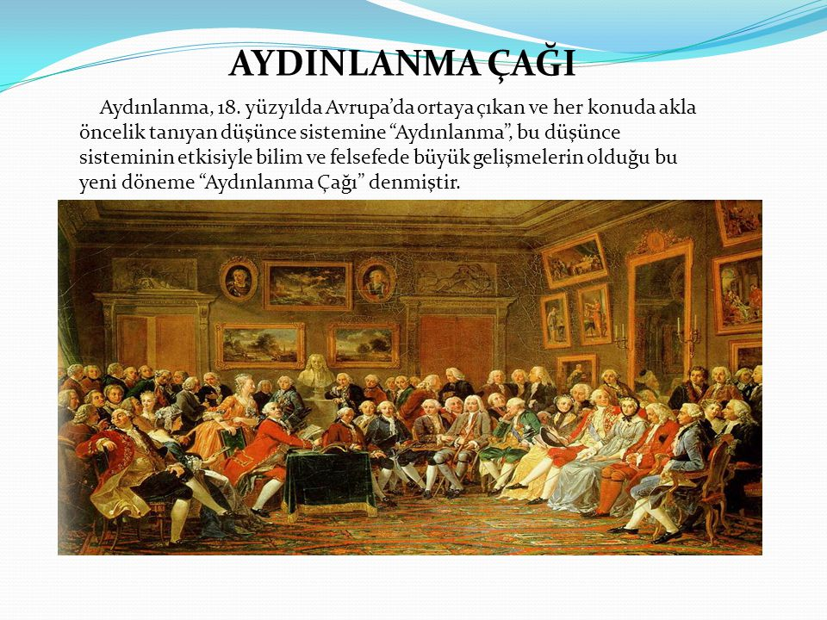
AYDINLANMA ÇAĞI
Aydınlanma Çağı fikirleri , Danimarka orta sınıfı arasında çok popüler hale geldi ve kişisel özgürlüklere olan ilgiyi artırdı. Aynı zamanda, Danimarka milliyetçiliği duygusu gelişmeye başladı ve kraliyet sarayında bulunan Almanlara ve Norveçlilere karşı düşmanlık arttı. Almanlar ve Danimarkalılar arasındaki düşmanlık 18. yüzyılın ortalarından itibaren güçlendi.

Slide 5
MİLLİYETÇİLİK
1830'dan sonra liberal ve milliyetçi hareketler güçlendi. 1848 devrimi sırasında, ilhak edilen Schleswig bölgesinde Danimarka birlikleri tarafından ezilen bir ayaklanma patlak verdi . 5 Haziran 1849'da Danimarka anayasal monarşi oldu . Büyüyen burjuvazi, hükümette bir konum talep etmeye başladı; kanlı bir isyanı önlemek için, Kral VII. Frederick , vatandaşların taleplerini kabul etti ve yetkileri dağıtan yeni bir Anayasa hazırlandı. Kral, iki meclis odasından oluşan yasama organı tarafından desteklenen yürütme organının başı oldu: çiftçileri, tüccarları, ve orta sınıfı temsil eden Folketing ve eski aristokrasiyi temsil eden Landsting .

Slide 6
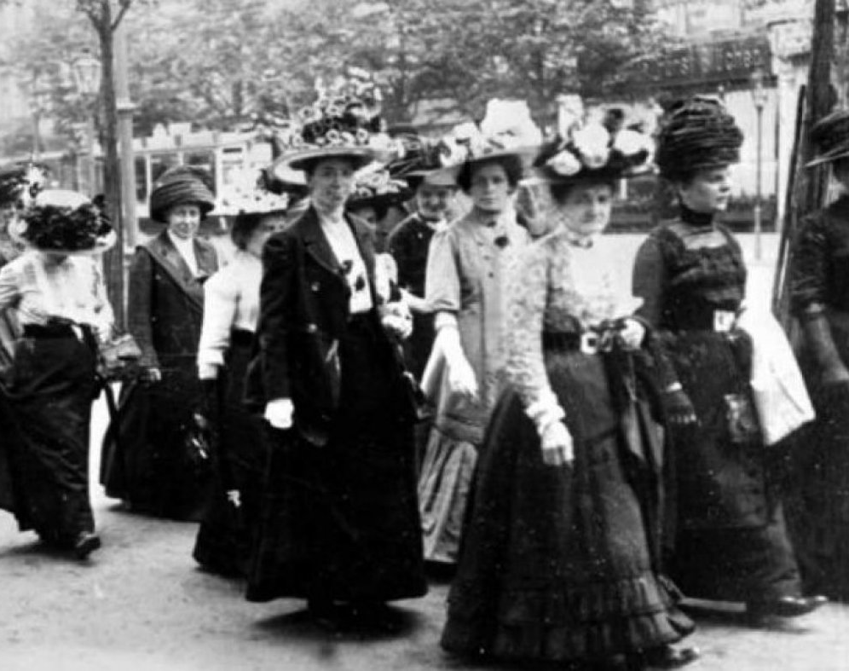
20. yüzyıl
20. yüzyılın ilk on yıllarında, kadınlar oy kullanma hakkını kazandı (1915) ve Batı Hint Adaları'ndaki bazı Danimarka kolonileri Amerika Birleşik Devletleri'ne satıldı. Bu dönemde Danimarka, mevcut Refah Devletinin temelini oluşturan bir dizi sosyal reform ve çalışma reformu başlatt

Slide 7
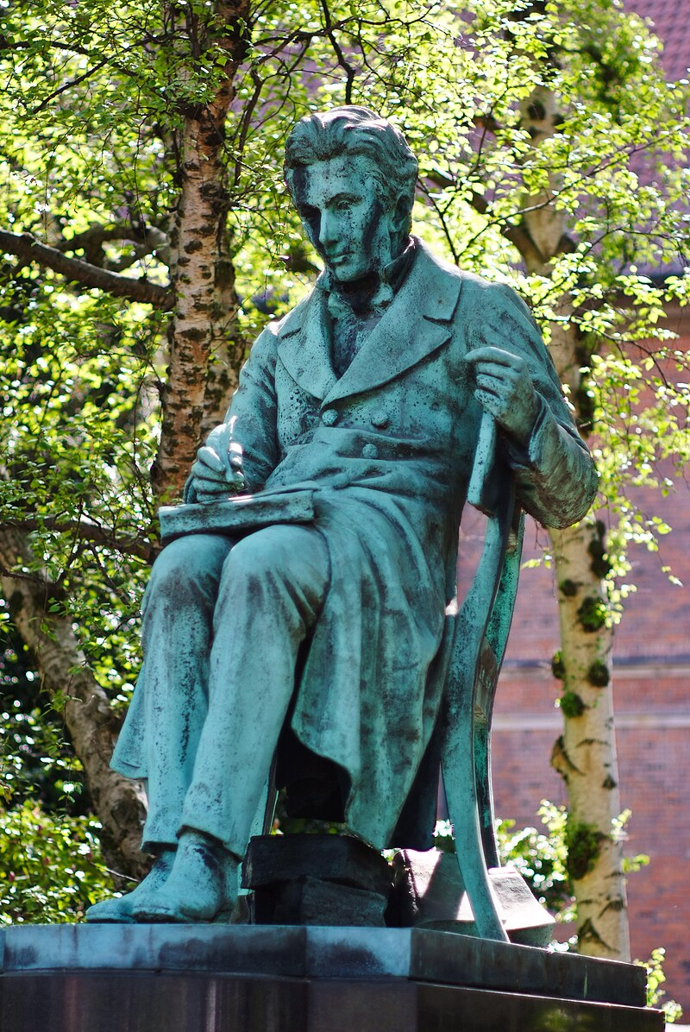
KÜLTÜR
Tycho Brahe'nin (1546–1601) astronomik keşifleri, Ludwig A. Colding'in (1815–1888) enerjinin korunumu yasası üzerinde yaptığı göz ardı edilen katkıları, Niels Bohr'un (1885–1962) atom fiziğine yaptığı katkılar, Lene Vestergaard Hau'nun (d. 1959) kuantum fiziğiyle ilgili ışık demetinin durdurulması, nano-teknolojideki ilerlemeler, Bose-Einstein yoğunlaşmasının kavranması gibi katkıları Danimarka'nın bilimsel başarılarının büyüklüğünü ve devamlılığını gösteriyor. Hans Christian Andersen'in (1805–1875) peri masalları, Søren Kierkegaard'ın (1813–1855) felsefe alanında denemeleri, Karen Blixen'in (1885–196 kalem adı Isak Dinesen) kısa hikâyeleri, Ludvig Holberg'in (1684–1754) piyesleri, Herman Bang ve Nobel ödüllü Henrik Pontoppidan gibi modern yazarlar ve Piet Hein'in (1905–1996) yoğun hicivli şiirleri, Carl Nielsen'in (1865–1931) senfonileri, uluslararası takdir kazanmıştır.

Slide 8
HİNDİSTAN’DAKİ KOLONİLER
Danimarka'nın 17. ve 19. yüzyıllar arasında Hindistan kıyıları boyunca ( Seylan / Sri Lanka hariç) bazı kolonileri ve ticaret noktaları vardı ve bunlar sonunda bölgenin baskın gücü haline gelen Birleşik Krallık'a satıldı veya devredildi .

Slide 9
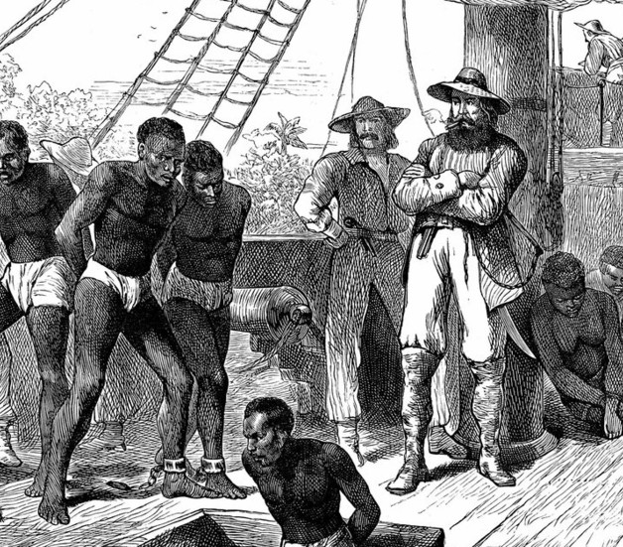
AFRİKA KÖLE TİCARETİ
Afrika köle ticareti sırasında 11.698.000 insanın gemilerle taşındığı ve bunların 9.778.500 adedinin Amerika kıtasına ayak bastığı ileri sürülmüştür. Diğer bir araştırmada 1451–1600 yıllarında 293.400 köle, 1601–1700 yılları arasında 1.494.600 köle, 1701–1810 yılları arasında ise 5.737.600 kölenin ithal edildiği belirtilmiştir. Böylece 1500’lü yılların ortalarından 1800’lü yılların ortalarına kadar yaklaşık 9 milyon Afrikalı, Brezilya ve Küba gibi Latin Amerika ülkelerine, insanlık dışı koşullarda gönderilmiştir

Slide 10
DANİMARKA’NIN AFRİKA’DA Kİ KALELERİ VE TİCARET NOKTALARI
Danimarka’nın , Gold Coast'ta (bugünkü Gana'da ) birkaç ticaret noktası ve dört kalesi vadı. Üç ticaret istasyonu şunlardı: İsveç'ten satın alınan Fort Frederiksborg (Kpompo), Fort Christiansborg ( 1661'de Acra tarafından ) ve Frederiksberg.
Kaleler şunlardı: 1784'te inşa edilen Prinsensten Kalesi, 1787'den Augustaborg Kalesi, Friedensborg Kalesi ve Kongensten Kalesi, birçoğu bugün harabe. Bunlardan sadece biri bugün hala kullanılmaktadır, Gana Devlet Başkanı'nın Gana'daki ikametgahı olan Fort Christiansborg. Plantasyonlar Frederiksborg tarafından kuruldu ancak başarısız oldu. Christiansborg Kalesi, Batı Afrika'daki Danimarka gücünün üssü ve Danimarka Batı Hint Adaları'na köle ticaretinin merkezi oldu. 1807'de Ashanti, Danimarka'nın Afrikalı ticaret ortaklarını bastırdı ve bu da tüm ticaret istasyonlarının terk edilmesine yol açtı. Danimarka, kalelerini 1850'de Birleşik Krallık'a sattı .

Slide 11
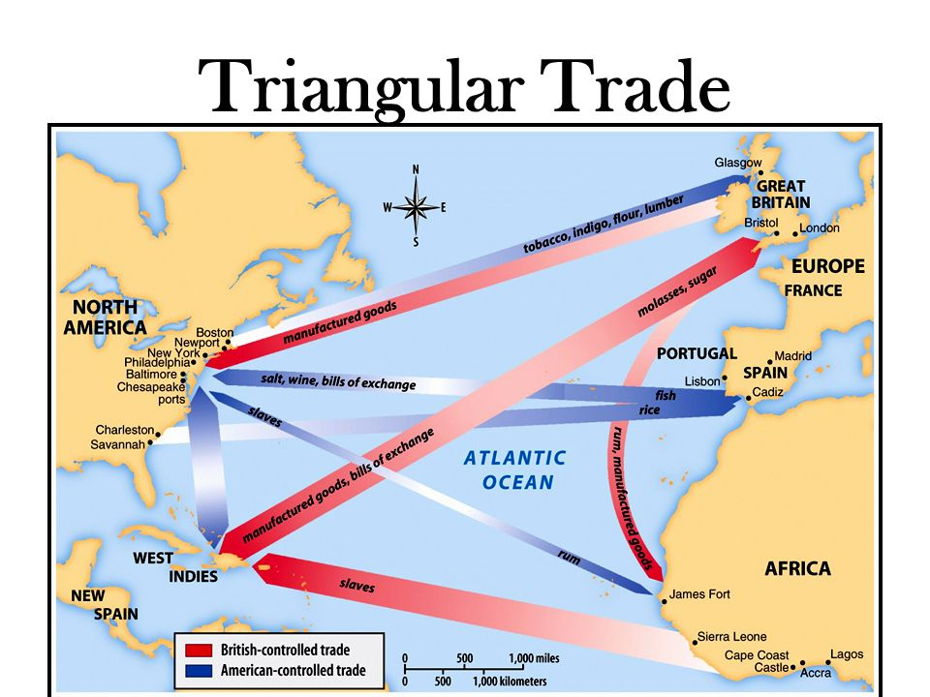
ÜÇGEN TİCARET’İ
Üç Köşeli Ticaret ya da Üçgen ticaret, siyahi köleliği küresel ölçekte kolaylaştıran bir sistemdi. Sistemin işleyiş şeması üç kıtayı kapsıyordu: Mal yüklü gemiler Avrupa'dan Afrika'ya gönderiliyordu. Orada tüccarlar bunları satıyor ve Amerika'ya yelken açmadan önce siyah kölelerle dolduruyor, onlar satılırken tüccarlar da ambarlarını pamuk, rom, kahve, kakao, şeker gibi egzotik ürünlerle dolduruyordu. Son olarak, gemiler Avrupa'ya geri dönüyor ve döngü yeniden başlıyor.
1650'lerde başlayan bu süreç 1850'ye kadar devam etti.

Slide 12
KARAYİPLER
Danimarka 1671'de Saint Thomas adasını, 1718'de Saint John'u (şimdiki St. John ) satın aldı ve 1733'te Fransa'dan St. Croix'i satın aldı. Bütün bu adaların ekonomileri her şeyden önce şeker kamışı ekimine dayanıyordu . Bu adalar Danimarka Batı Hint Adaları olarak biliniyordu ve sonunda 1917'de 25 milyon dolara Amerika Birleşik Devletleri'ne satıldı. Danimarkalılar, adaların ekonomisi düşüşte olduğundan, birkaç on yıldır adaların egemenliğinden kurtulmaya çalışıyorlardı. ABD onları deniz üssü olarak kullanmayı umuyordu. 1917'den beri Virgin Adaları olarak biliniyor.

Slide 13
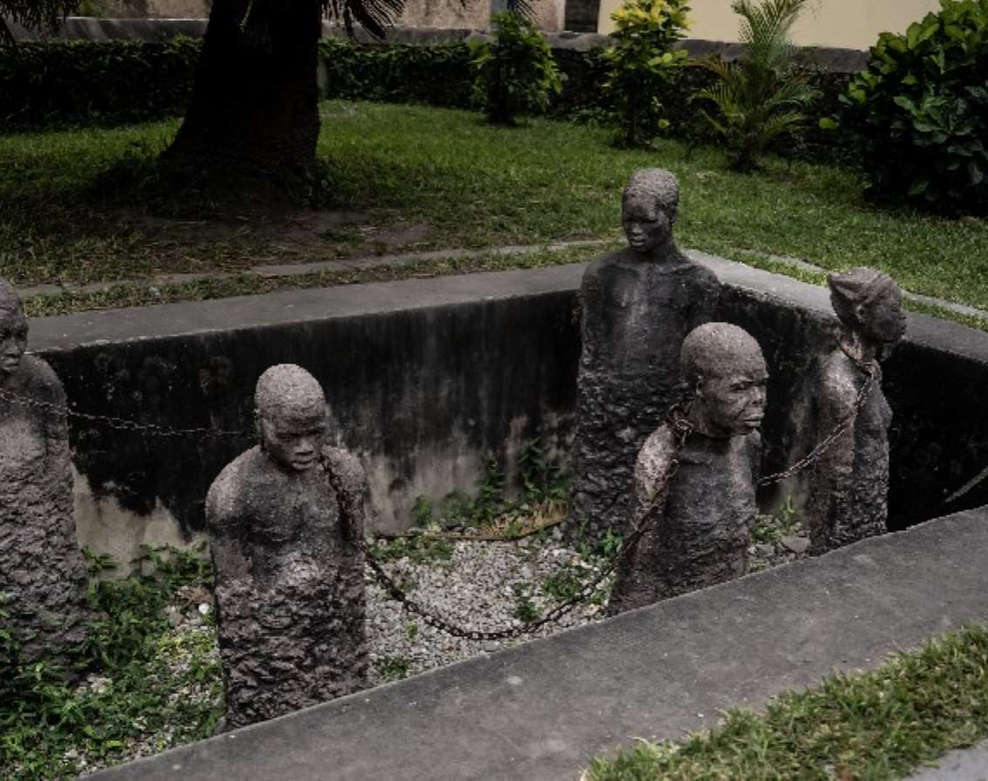
KÖLE TİCARETİNİN KALDIRILMASI
Dünyada köle ticaretini yasaklayan ilk ülke Danimarka olarak bilinir. Danimarka, 1792 yılında kendi sömürgelerinde köleliği yasakladı. Amerika'da ve İngiltere'de ise 1807 yılında köle ticaretine son verildi. Ancak Güney Amerika bu yasaklara karşı ayaklanma başlattı ve köle ticaretine devam etti. Bu duruma karşı kuzey kesimlerde pek çok faaliyete girişildi. Kölelik, Amerika'da 1862 yılında Abraham Lincoln ile tamamen kaldırıldı. Bu iki devletten sonra, birçok Avrupalı devlette aynı uygulamayı hayata geçirdi.

Slide 14
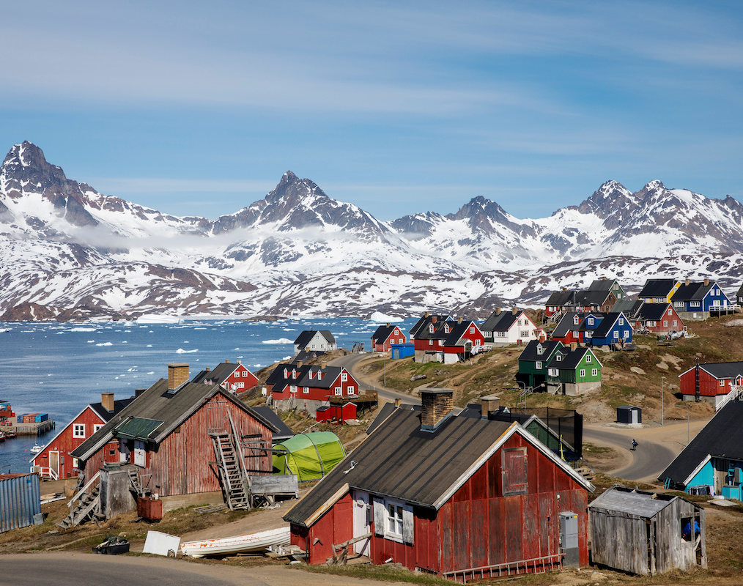
GRÖLAND BAĞIMSIZLIĞI
Grönland bağımsızlığı:
Grönland'daki bazı siyasi partilerin (Siumut, Inuit Ataqatigiit, Naleraq ve Nunatta Qitornai), çıkar gruplarının ve bireylerin savunduğu, Grönland'ın Danimarka'dan ayrılıp egemen bir devlet haline gelme ülküsüdür.
Bağımsızlık yolunda adımlar
1953'te Danimarka Anayasası, Grönland'ı Danimarka'ya bağlı bir kontluk haline getirdi ve bölgeye Folketing'de temsil hakkı tanıdı. 1979'da yapılan halkoylamasıyla, Grönland'da meclis kurulmuş ve dışişleri, savunma, ekonomi ve hukuk dışındaki alanlarda bağımsızlık tanınmıştır

Slide 15
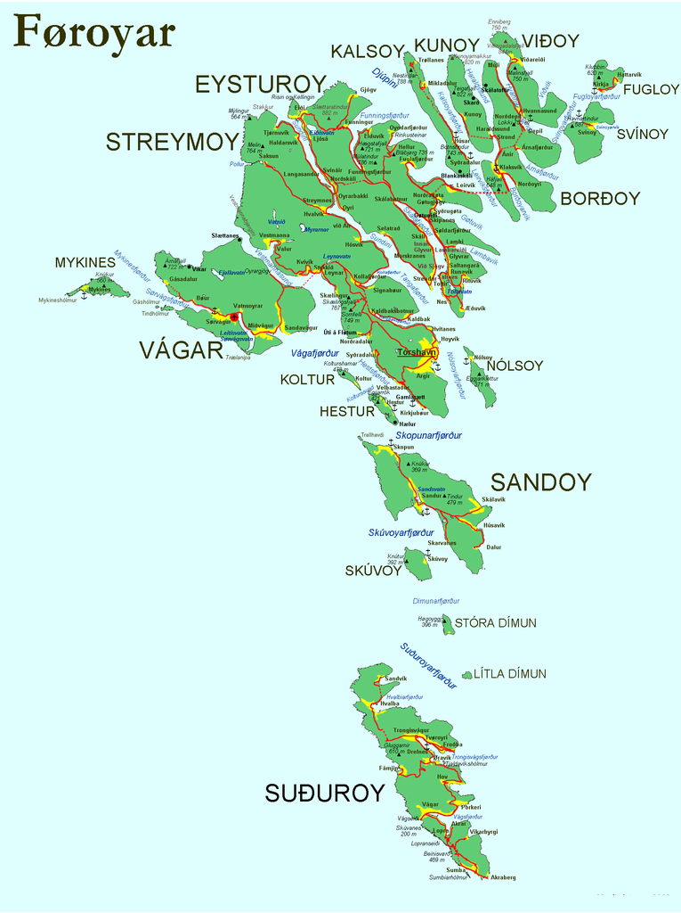
FAROE ADALARI BAĞIMSIZLIĞI
Faroe Adaları ( 1948'den beri özerk bölge )
Faroe Adaları (Türkçe telaffuz: [farö] Faroece: Føroyar, Faroece telaffuz: [ˈfœɹjaɹ]; Danca: Færøerne), Kuzey Atlantik'te bulunan bir adalar birliğidir. Birleşik Krallık'ın 200 km kuzeybatısında, Norveç ile İzlanda'nın arasında bulunan özerk ülke, Grönland ile beraber Danimarka Krallığının parçasıdır. Toplam yüzölçümü 1400 km2 olmakla beraber Ekim 2017'de nüfusu 50322 kişiydi. İkinci Dünya Savaşı sonrası bağımsızlığını ilan etse de Danimarka hükûmeti tarafından tanınmadı, iki yıl sonra tekrar Danimarka Krallığı'na bağlandı ve özerk bölge ilan edildi.

Slide 16
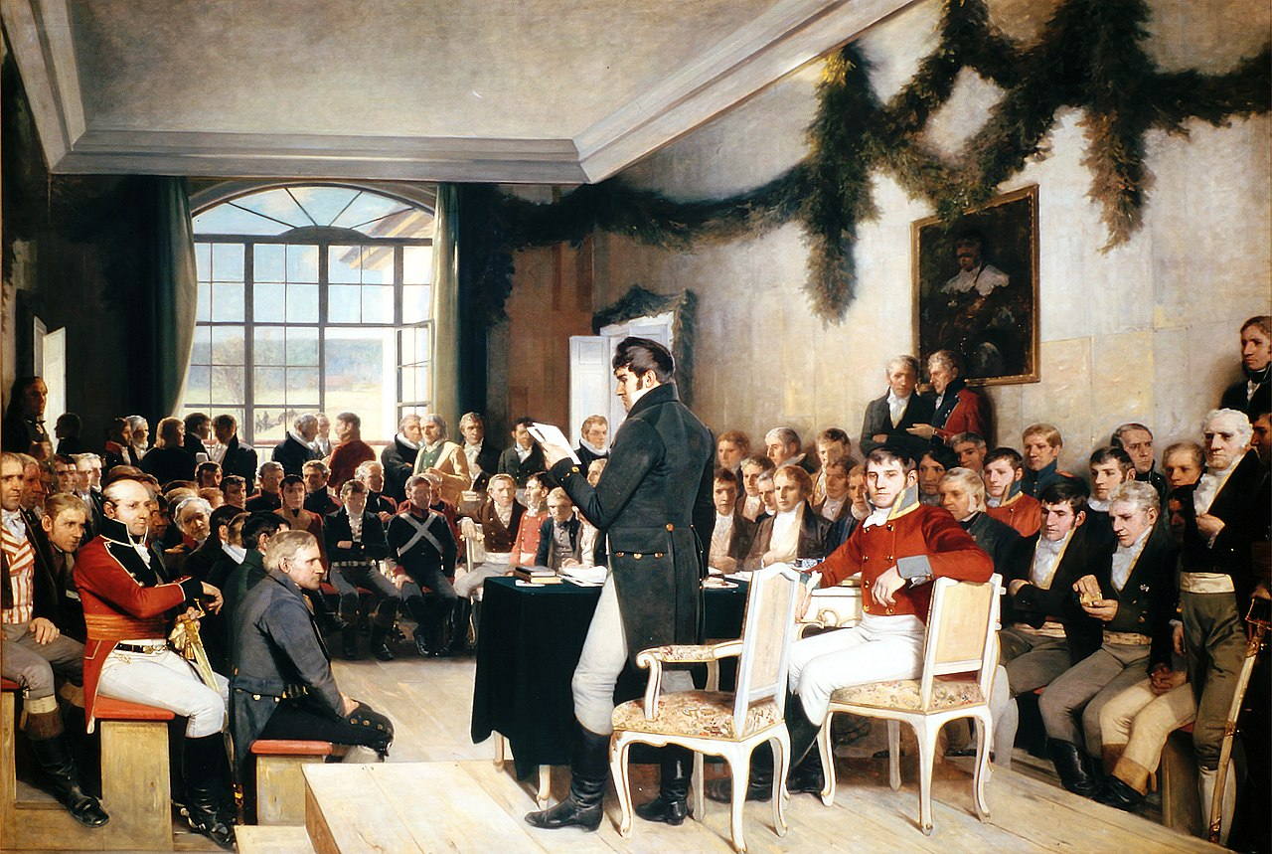
NORVEÇ’İN BAĞIMSIZLIĞI
19. yüzyılın başlarında Danimarka Napolyon Savaşları'yla temelinden sarsıldı. Danimarka Britanya'ya karşı kendini korumak amacıyla Fransa'yla ittifaka girdi. Ancak Fransa savaşı kaybedince Danimarka 1814 yılında imzaladığı Kiel Antlaşması uyarınca savaşı kazanan tarafın üyesi olan İsveç'e Norveç'i bırakmak zorunda kaldı. 17 Mayıs 1814 tarihinde Norveç tarihindeki ilk anayasa'yı kabul etti. 17 Mayıs günümüzde Norveç'te ulusal bayram olarak kutlanmaktadır. Norveçliler İsveç yönetiminden memnun kalmadılar. Ayaklanmalar baş gösterdi. Nihayet 1905 tarihinde İsveç Norveç'in bağımsızlığını tanıdı. Danimarka prensi VII. Haakon Norveç kralı ilan edildi.

Slide 17
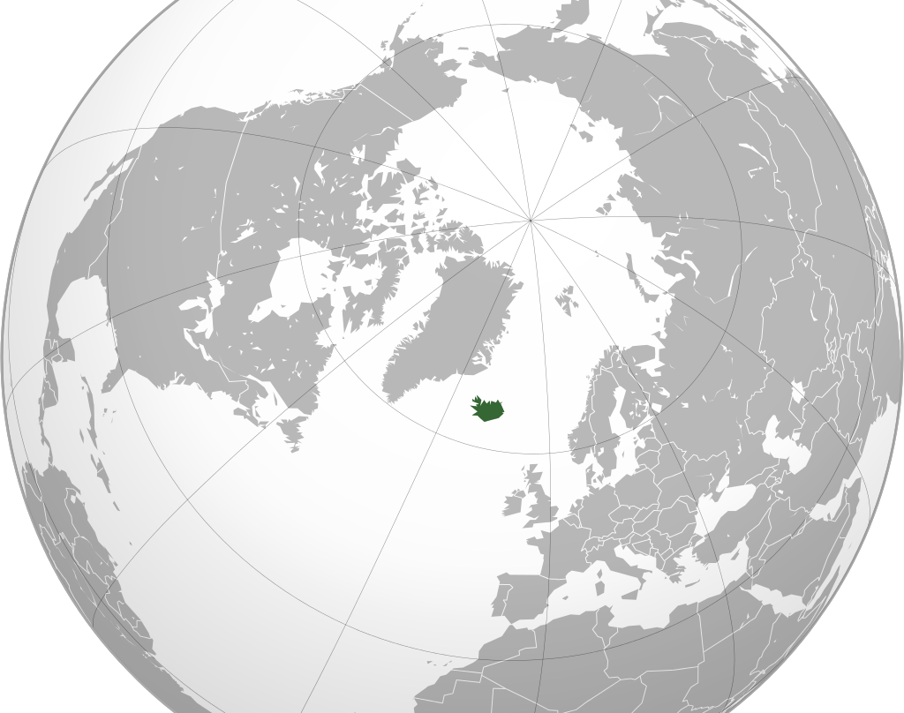
İZLANDA’NIN BAĞIMSIZLIĞI
İzlanda ( Danimarka ile aynı krala sahip bir monarşi olarak 1919'dan bağımsızlığını ilan etti ve İkinci Dünya Savaşı'ndan sonra cumhuriyetin ilanı )
İzlanda 13. yüzyıla kadar dünyanın en eski yasama meclislerinden biri olan Alþingi tarafından bağımsız bir federasyon olarak yönetildi. Yaşanan bir siyasi çekişmenin ardından 13. yüzyılda Norveç egemenliğine girdi. 1397'de Norveç, Danimarka ve İsveç krallıkları birleşerek Kalmar Birliği'ni kurdular. İzlanda da Norveç'le birlikte birliğe katılmış oldu. 1523'te İsveç'in birlikten ayrılmasıyla Danimarka-Norveç birliğinde kaldı. Fransız Devrimi ve Napolyon Savaşları'nın etkisiyle İzlanda bağımsızlık hareketi ortaya çıktı. 1918'de bağımsızlık ilan edildi ve 1944'te cumhuriyet kuruldu. 1799-1845 yılları dışında sürekli çalışan Alþingi, hala faaliyetlerini sürdüren en eski parlamento kabul edilir.

Slide 18
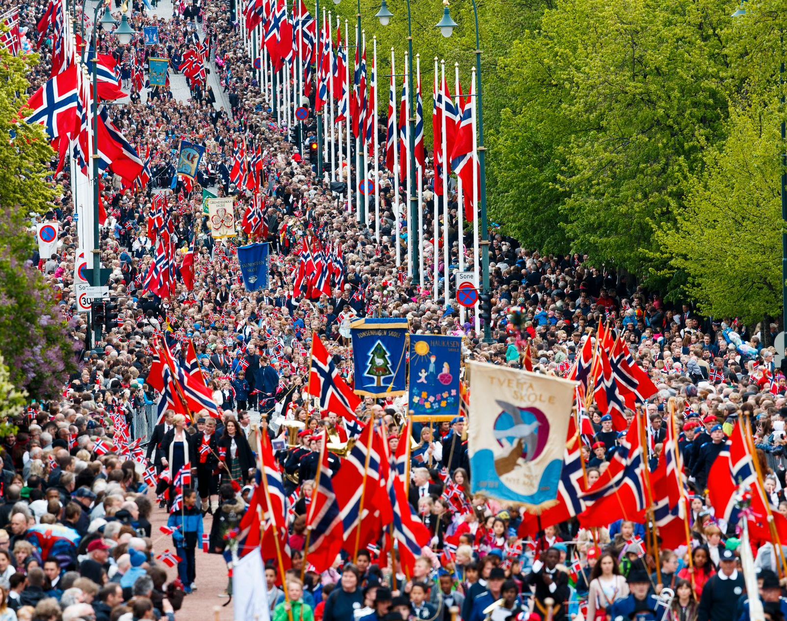
HENRİC İBSEN BAĞIMSIZLIK İSTEĞİ
BAĞIMSIZLIK SÜRGÜNÜYDÜ!
Gözlerini dünyaya açmadan önce İsveç ile Norveç’in Danimarka’nın siyasi hâkimiyetinden kurtulmuş olmaları Henrik Ibsen’i tatmin etmez. O, Norveç’in ikiz devlet anlayışıyla bağlı olduğu İsveç’ten ayrılıp tam bağımsızlığını ilan etmesini ister. Ülkesi tam bağımsızlığına kavuştuktan bir yıl sonra da yaşamını yitirir.
Yabancı ülkelerden ülkesinin bağımsızlığına kavuşması için destek vermelerini ister. Ülkesinin bağımsızlığını sürgündeyken de savunur. Norveç’in İsveç’le olan kader bağına karşı çıkmaz; ama ülkesinde Danimarka ile Almanya kültürünün hâkim olmasına karşı çıkar.
Norveç’te kendi dilinde eser oynatılan tek bir tiyatro yoktur. Kendi halkının kültürüne / düşüncesine de yaşam biçimine yer yoktur. Kültürleri elinden alınmış bir ülkenin insanı olmak onun için bir hakarettir.
Ticaret alanları kısıtlı olan halkının ya denizcilik ya da balıkçılık ticaretiyle uğraşmasına izin verilir. Sanayisi gelişmemiş Norveç’te halk sadece dini yortularda bir araya gelmektedir

Slide 19

ÜLKESİNDEKİ KÜLTÜR / DÜŞÜNCE YIKIMINA KARŞI ÇIKTI!
Norveç’te insanlar ezilmişliğin / yoksulluğun sonucu olarak içe kapanırlar ve işlerinden arta kalan zamanlarda da kitap okurlar. Halka dayatılan edebiyat, Orta Çağ’dan kalma kahramanlık günlerini anlatan maceralar, destansı savaş şiirlerinden ibarettir.
Ülkesinde sadece Alman / Danimarka diliyle yazan yazarların yapıtları basılır. Ibsen bu kültür / düşünce yıkımına şiddetle karşı çıkar. Halkı milliyetçilik bilinci aşılayarak bu insanlık ayıbının ortadan kalkacağını düşünür.
Ülkesinde ana dilde yazılan eserlerden oluşan bir kütüphane oluşturur. Bugün ülkedeki dünya edebiyatında iz bırakan şair ve yazarların bazıları arkadaşı bazıları da onun yazına kazandırdığı değerlerdir. Björnson, Paul Botten Hansen…
Sanatçılardan halkını gerçekten tanımalarını ve sorunlarını yabancı ülkelerde gündeme getirmeleri için farklı ülkelere gitmelerini ister. Kendisi de İtalya’da, Orta Avrupa’da kalır.

Slide 20

NORVEÇ TİYATROSU
YAŞAMINI NORVEÇ TİYATROSUNU MİLLİ TİYATRO HALİNE GETİRMEYE ADADI!
On iki yıl Kristianya tiyatrosunda Danimarka tiyatrosunun düşünce biçimini silmek için mücadele eder. Halkın milliyetçi duygulara sarılması onun mücadelesinde taraftar toplamasını sağlar.
1859’da Norveçliler Birliği’ni kurar ve başkanlığına da Björnson’u getirir. Norveçliler Birliği çok geçmeden siyasetin güdümüne girer. Aşk Komedyası’nı yazarak birliğin siyasileştirmesine savaş açar.

Slide 21
https://www.cumhuriyet.com.tr/kultur-sanat/henrik-ibsen-ozgurlukler-icin-yasadi-yazdi-bedriye-korkankorkmazin-yazisi-1949769?ysclid=lpqqxkjysf833833875
https://caneryenidunya.medium.com/i%CC%87nsan-ticareti-ve-bat%C4%B1n%C4%B1n-unutmak-i%CC%87stedi%C4%9Fi-tarihi-atlantik-k%C3%B6le-ticareti-e95d57160821
Danimarka Batı Hint Adaları - Vikipedi (wikipedia.org)
https://tr.wiki34.com/wiki/Historia_de_Dinamarca
https://tr.wiki34.com/wiki/Imperio_colonial_dan%C3%A9s#Asia
https://tr.wikipedia.org/wiki/Faroe_Adalar%C4%B1
https://haber.dk/danimarka-tarihinin-kara-lekesi-koloniler/18383

